Slide 1
Clustering Coefficient
군집계수 분석
조정근
wjdrms1388@naver.com
010.5006.1388
Notes:
안녕하세요 소프트웨어학부 4학년 조정근 입니다. 발표 시작하겠습니다.

Slide 2
CONTENTS
1. 프로젝트 개요
2. 프로젝트 설명
3. 세부 사항

Slide 3
프로젝트 개요
First
Second
Third
프로젝트 목표
대용량 그래프의 군집계수 (Clustering Coefficient) 분석을 위한 효율적인 분산 알고리즘을 설계, 구현 및 실험한다.
프로젝트는 다음과 같은 세부 과업으로 구성된다
Task 1) 그래프의 중복 edge 및 self-loop 제거 (Hadoop)
Task 2) 각 node의 degree 구하기 (Hadoop)
Task 3) 각 node u 마다, u를 포함하는 삼각형의 수 구하기 (Spark)
Task 4) 각 node 마다, 군집계수 구하기 (Spark)

Slide 4
프로젝트 설명
First
Second
Third
Task 1. Simple Graph (Hadoop)
그래프가 edge list file로 주어졌을 때, 중복 edge와 self-loop을 제거하여 simple graph를 생성하는 Hadoop 프로그램 작성
Edge list file은 한 줄에 하나씩 text로 저장됨
각 node는 음이 아닌 정수
각 줄의 edge는 두 node가 탭(＼t) 또는 공백으로 구분되어 표현됨
예) 23 41 : node 23과 node 41을 연결하는 edge
edge(u, v) 와 edge(v, u) 는 동일한 것으로 간주함
Self-loop은 양 끝 노드가 동일한 edge
예) (u, u)
입력 파일 경로를 args[0]으로, 출력 파일 경로를 args[1]로 부터 받음

Slide 5
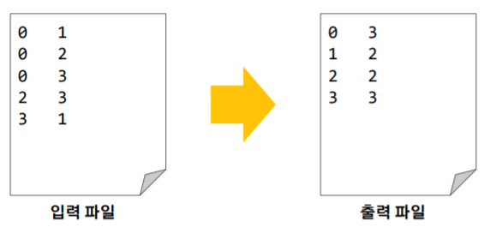
프로젝트 설명
First
Second
Third
Task 2. Degree Computation (Hadoop)
Task 1의 결과 그래프가 주어졌을 때, 각 node의 degree(이웃 node 수)를 구하는 프로그램 작성
입력 파일 경로를 args[0]으로, 출력 파일 경로를 args[1]로 부터 받음
출력 파일의 각 줄에는 node u와 degree d(u)를 탭으로 구분하여 text로 저장

Slide 6
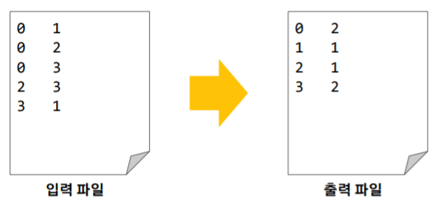
프로젝트 설명
First
Second
Third
Task 3. Triangle Counting (Spark)
Task 1의 결과 그래프가 주어졌을 때, 각 node u 마다 u를 포함하는 삼각형의 수 t(u)를 계산하여 출력하는 프로그램 작성
입력 파일 경로를 args[0]으로, 출력 파일 경로를 args[1]로 부터 받음
출력 파일의 각 줄에는 node u와 삼각형의 수 t(u)를 탭으로 구분하여 text로 저장

Slide 7
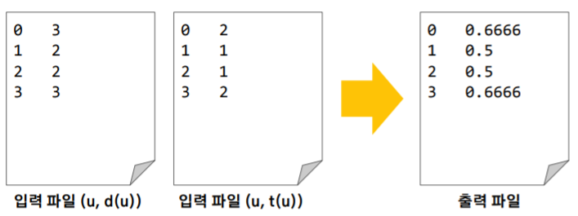
프로젝트 설명
First
Second
Third
Task 4. Clustering Coefficient (Spark)
Task 2 의 결과와 Task 3 의 결과가 주어졌을 때, 각 node u 의 군집계수 cc(u)를 계산하여 출력하는 프로그램 작성
입력 파일 경로를 args[0], args[1]로, 출력 파일 경로를 args[2]로 부터 받음
출력 파일의 각 줄에는 node u 와 군집계수 cc(u)를 탭으로 구분하여 text로 저장

Slide 8
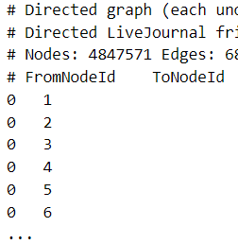
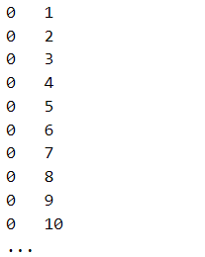
세부사항
First
Second
Third
데이터 전처리
데이터 처리를 위해서 데이터를 설명하는 주석을 제거한다.
데이터는 약 1GB의 무방향 그래프(Undirected Graph)를 사용하였다.

Slide 9
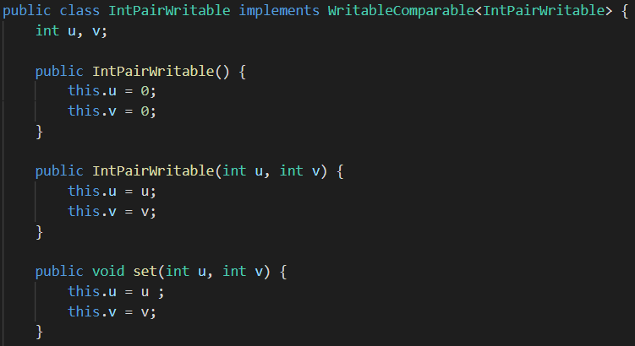
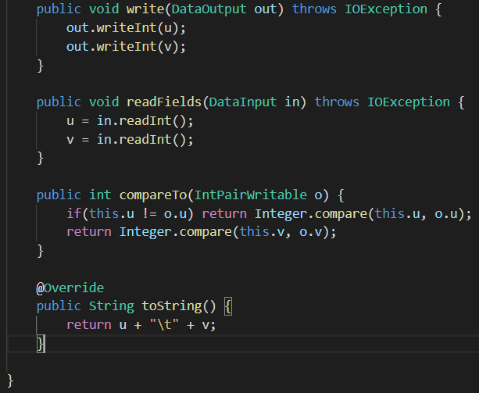
세부사항
First
Second
Third
Task 1
IntPairWritable Class를 구현하여 edge 중복 제거에 사용했다.

Slide 10
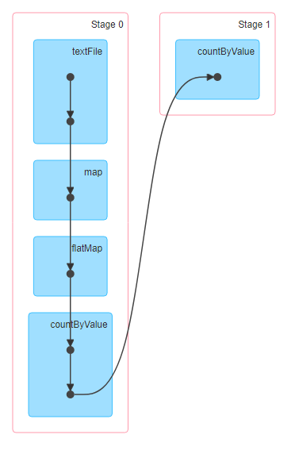
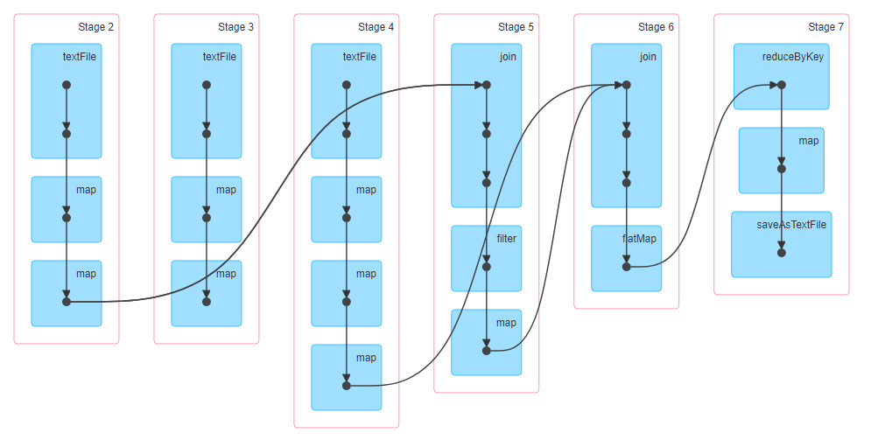
세부사항
First
Second
Third
Task 3 – DAG
Spark를 통해서 데이터가 처리 될 때의 워크플로우를 보여준다.

Slide 11
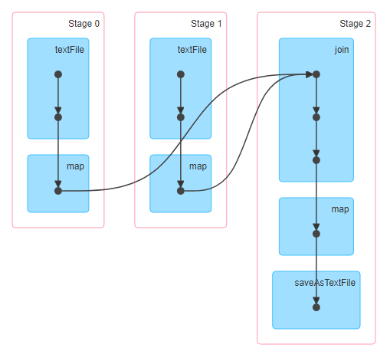
세부사항
First
Second
Third
Task 4 – DAG
Spark를 통해서 데이터가 처리 될 때의 워크플로우를 보여준다.

